Slide 1
NestJs走马观花
李毅平
ThoughtWorks

Slide 2
目录
NestJs 介绍
Install
Controllers
Providers
Modules
Middleware
Exception filters
Pipes
Guards
Interceptors
2

Slide 3
NestJs 介绍
Nest是一套基于Node.js和TypeScript的强大的Web框架
Nest是基于Express和Socket.io构建的，有大量的基于Express生态的库支持
Nest便于学习-语法结构类似Angular2+
非常有用的依赖注入，内置控制反转容器
支持微服务拆分（默认支持TCP或者Redis传输，也可自定义传输形式）
3

Slide 4
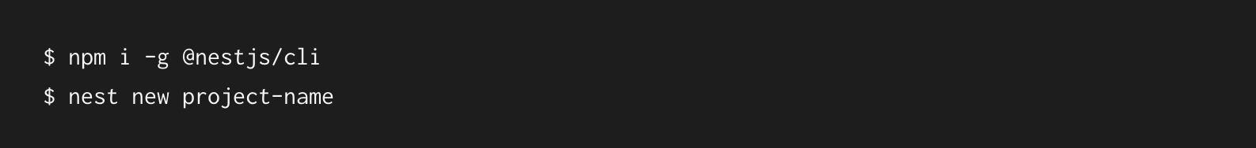
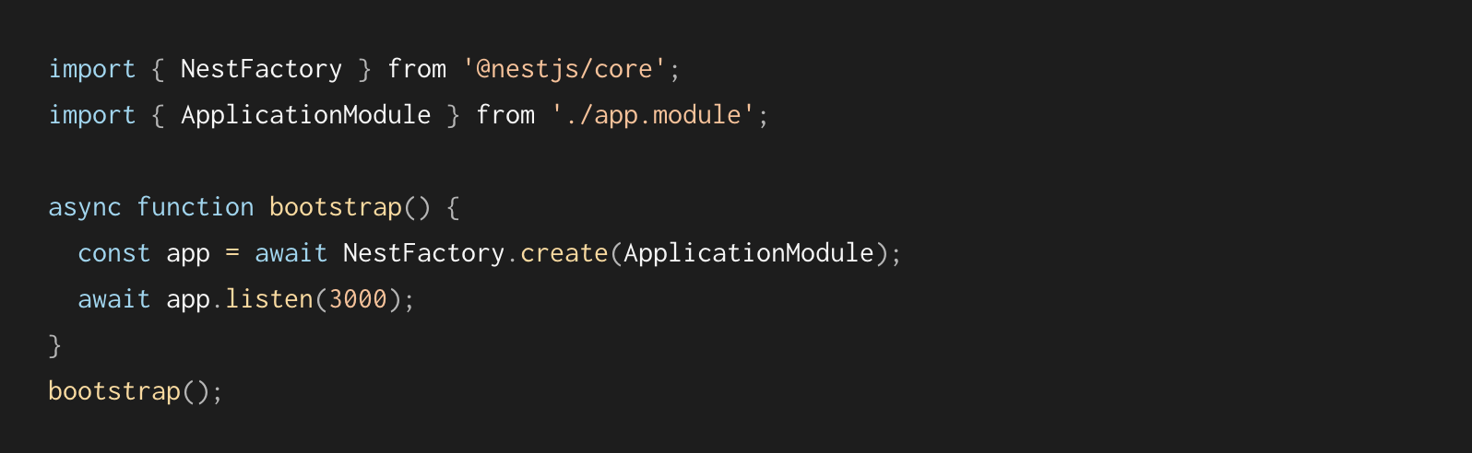
安装
4

Slide 5
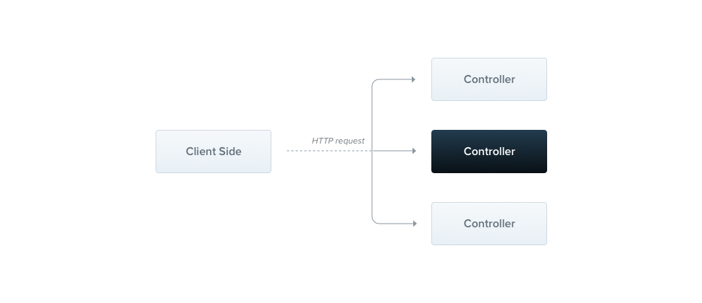
Controllers
Controller的作用是接收应用程序的请求，它可以生命多个路由，并且通过客户端不同的路由请求来执行不同的动作
5

Slide 6
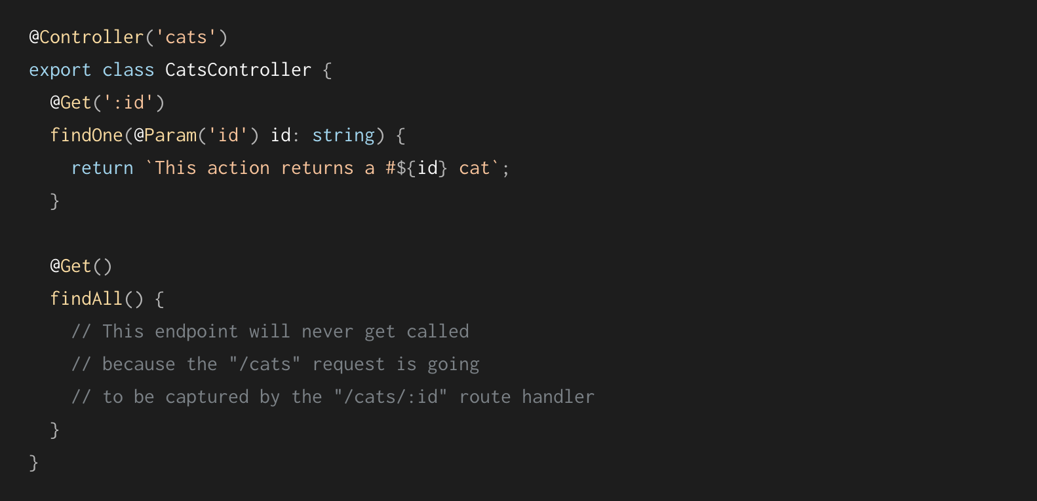
Controllers
要使用CLI创建控制器，只需执行$ nest g controller cats命令即可。
6

Slide 7
Thanks
谷中仁
ThoughtWorks

